Slide 1
«Блудный сын» Презентация к уроку «Библейская тема в изобразительном искусстве»
Учитель ГБОУ СОШ № 633 Щербинина Т.Д.

Slide 2
Блудный сын. Геррит ван Хонтхорст. 1622

Slide 3
Изгнание блудного сына

Slide 4
Будный сын кормит свиней. Бартоломео Мурильо

Slide 5
Пьер Пюви де Шаванн. Блудный сын. 1872

Slide 6
Блудный сын. Сальватор Роза

Slide 7
Габриэль Метсю

Slide 8
Бартоломео Мурильо

Slide 9
Помпео Батони 18 в.

Slide 10
А.Третьяк Гобелен

Slide 12
В.Петрук

Slide 13
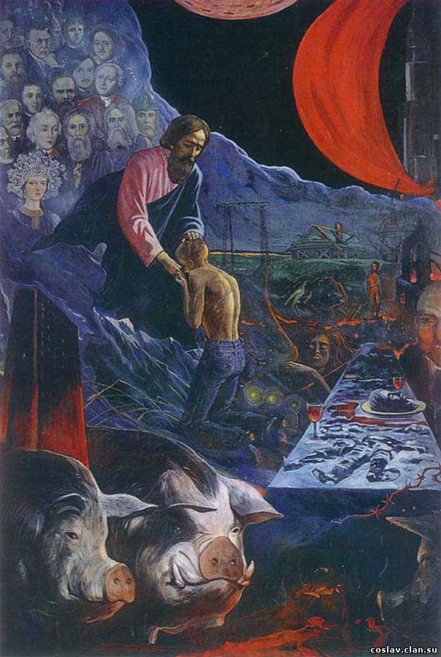
И.Глазунов

Slide 14
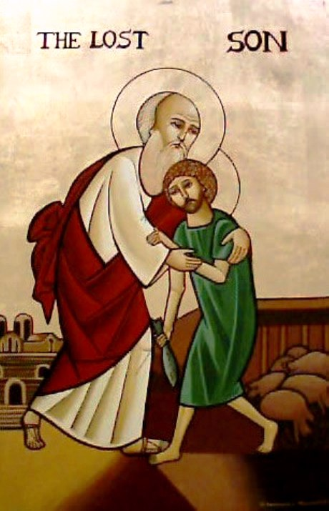
Икона

Slide 15
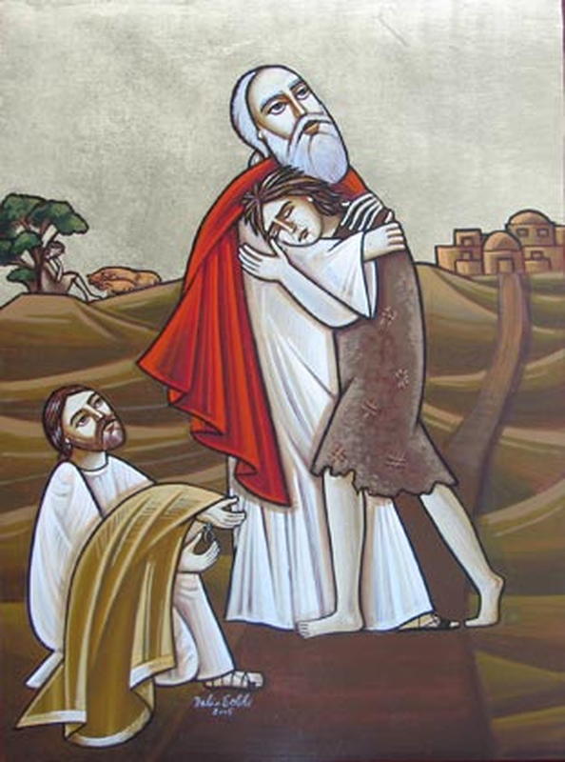
Коптская икона

Slide 16
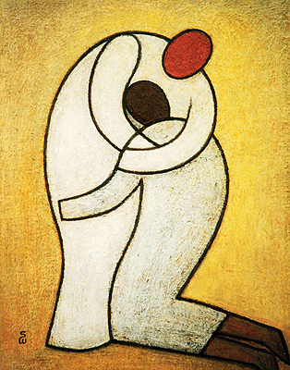

Slide 17
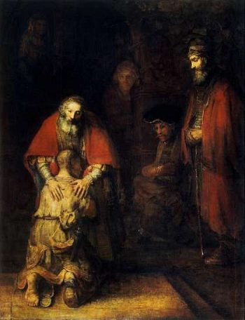
Рембрандт

